Slide 1
5、
1.在导电媒质中，电磁波的传播速度随频率变化的现象称为 。
2.电场强度矢量的方向随时间变化所描绘的 称为极化。
3.电磁波的相速就是 传播的速度。
1.高频电流在导体中不是均匀分布，而是趋于表面分布，这种现象称为趋肤效应。
2.均匀平面波的电场、磁场和传播方向相互垂直，且满足右手螺旋法则。

Slide 2
1.在高损耗媒质如良导体中传播的均匀平面波，下面结论中正确的是（ ）
A.电场与磁场相互垂直且反相。
B.电场与磁场相互垂直且电场超前磁场45度。
C.电场与磁场相互垂直且电场滞后磁场45度。
D.电场与磁场相互垂直且同相。

Slide 3
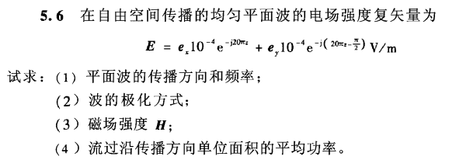
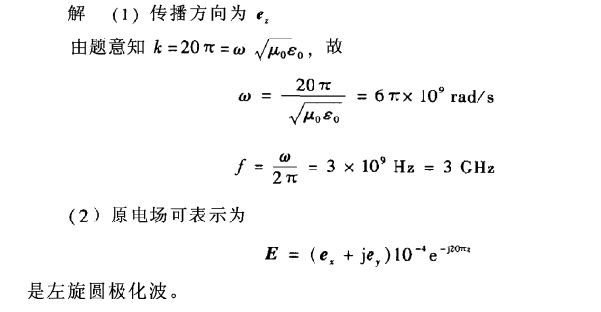

Slide 4

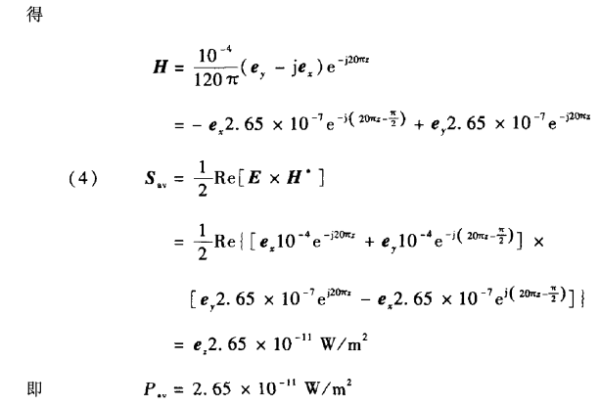

Slide 5
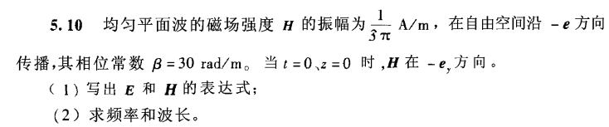
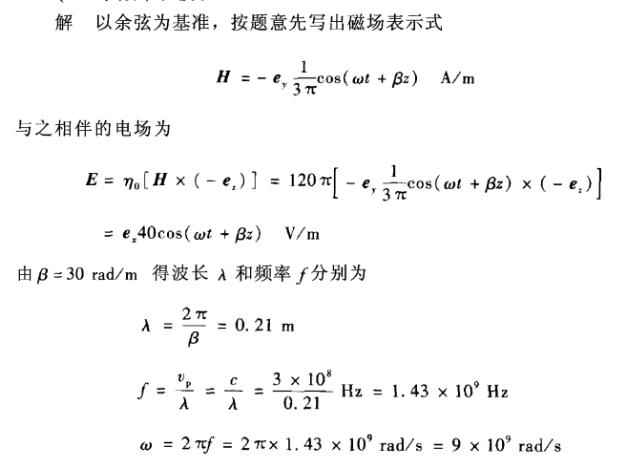

Slide 6
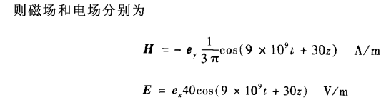

Slide 7

